Slide 1

6. ОТХОДЫ В ДОХОДЫ!
Демонстрационный материал к учебно-методическому пособию для средних классов средней школы “Экология окружающий среды”
ОФ “Центр “Содействие устойчивому развитию”
ГУ “Управление природных ресурсов и регулирования природопользования акимата Мангистауской области”

Slide 2

В природе мусора не бывает! Все, что когда-то выросло, созрело и отмерло, возвращается назад в Великий Круг Жизни. Нет ничего лишнего, все выстраивается в круговорот, и этот вечный круговорот является основой Жизни на Земле

Slide 3
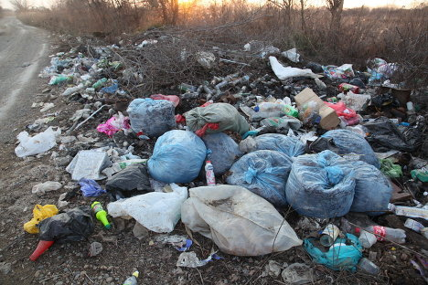
Что такое мусор или отходы?
Мусор, отходы – это изобретение человечества и результат нашей деятельности. Человек научился создавать вещества и материалы, которые не имеют аналогов в природе и не могут вернуться в Круг Жизни. Пластик, стекло и многое другое – новые для природы вещества, нет таких микроорганизмов, которые могли бы превратить их в элементы, доступные для других растений и животных
http://www.n71.ru/

Slide 4
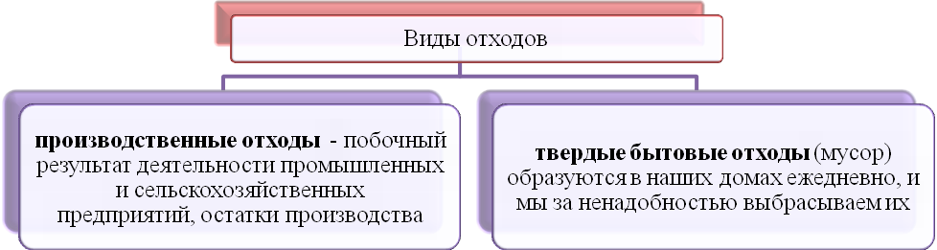
Откуда появляются отходы, и какие виды отходов бывают?

Slide 5
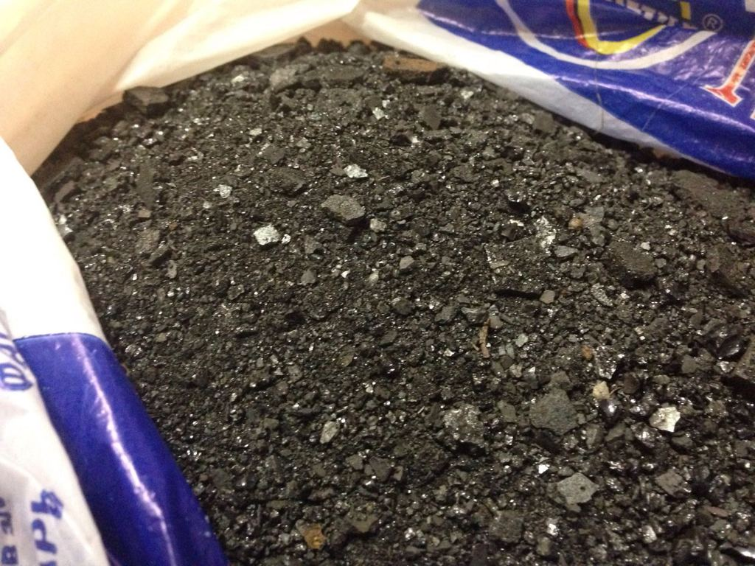
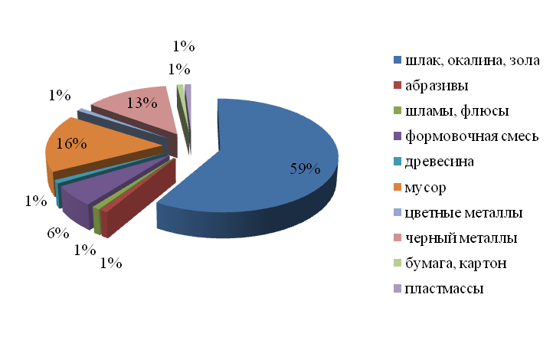
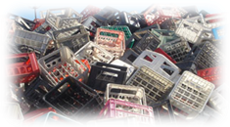
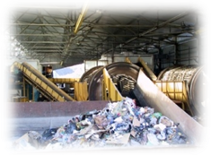
На диаграмме отражены виды производственных отходов. Скажите, каких видов отходов больше всего?
Этот вид отходов образуется при сжигании угля

Slide 6
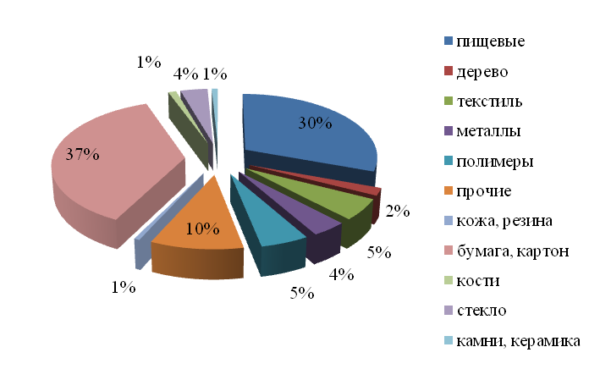
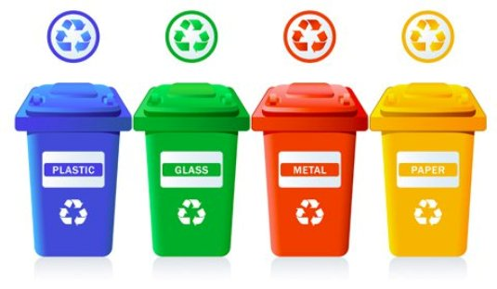
Расскажите, какие виды отходов вы выносите из дома?

Slide 7
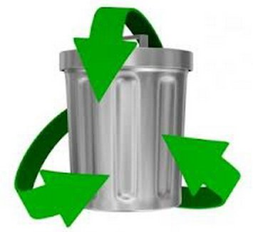
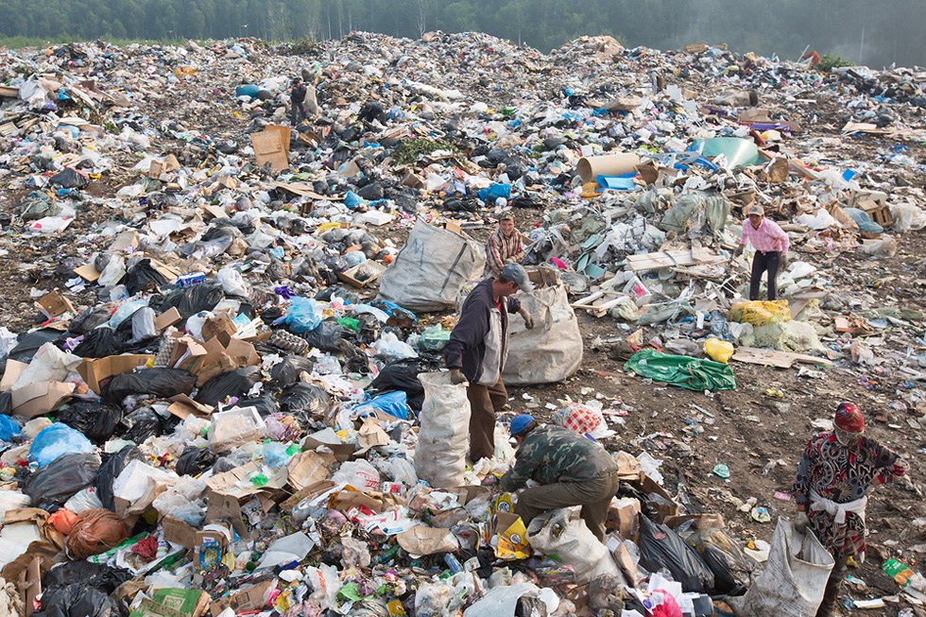
Чем же опасны отходы?
Мусор попадает в городские свалки, где загрязняет на долгие годы землю вокруг городов, влияет на загрязнение атмосферы и воды
stroymasterok.ru
Опасные вещества накапливаются в растениях и почве, а значит, рано или поздно, мусор может стать фактором риска для каждого из нас

Slide 8

Как мы можем экономить ресурсы с помощью отходов?
Вы об этом
когда-нибудь задумывались?

Slide 9
Экономика, порождающая отходы
Покупая в магазине йогурт, мы покупаем 80% мусора (упаковка) и только 20% полезного товара (молочный продукт). Для того, чтобы попасть на прилавок, стаканчик для йогурта прошел длинный путь: для производства стакана был синтезирован пластик, в процессе синтеза которого было «произведено» достаточно много отходов в виде загрязнения воды, воздуха и т.д.
Для производства фольги для крышечки, из руды был извлечен алюминий, что также связано с большим количеством отходов, далее была произведена фольга. Далее пластик и фольга поступили производителю йогуртов, где при производстве стаканчиков большая часть пластика и фольги превратились в отходы.
Наконец, мы съедаем йогурт, а стаканчик попадает в мусорное ведро. По этому принципу сегодня работает вся экономика мира, которая получила название экономика, порождающая отходы или линейная экономика.

Slide 10
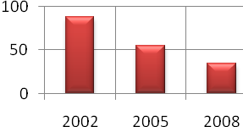
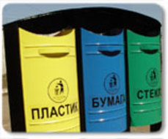
Как решить проблему отходов?
Для решения проблемы отходов сначала потребуется:
использовать отходы в качестве вторичного сырья. Если отходы раздельно собраны, то их использование облегчается
уменьшить образование отходов
Уменьшение отходов
Раздельный сбор отходов

Slide 11
Отходы образуются на всех стадиях производства и потребления
ИЗВЛЕЧЕНИЕ РЕСУРСОВ
ПРОИЗВОДСТВО
ПОТРЕБИТЕЛЬ
ОТХОДЫ
ОТХОДЫ
ОТХОДЫ
БОЛЬШОЕ КОЛИЧЕСТВО ОТХОДОВ

Slide 12
ИСПОЛЬЗУЮТСЯ В ДРУГИХ ОТРАСЛЯХ ИНДУСТРИИ
ОТХОДЫ
ОТХОДЫ
ИЗВЛЕЧЕНИЕ РЕСУРСОВ
ПРОИЗВОДСТВО
ПОТРЕБИТЕЛЬ
ОТХОДЫ как вторичное сырья для индустрии
НУЛЕВЫЕ ОТХОДЫ

Slide 13
Экономика, использующая отходы
Используем пример того же йогурта, который мы покупали в магазине. После того, как мы съели йогурт, стаканчик должен попасть в специальный контейнер для пластика.
Сортированный мусор попадает на перерабатывающий завод. На таких заводах сортированный мусор приобретает новую жизнь.
Из мусора делают новые продукцию. Для этого отсортированный мусор отмывают и измельчают.
Например, из макулатуры (использованной бумаги) делают туалетную бумагу или картон.

Slide 14
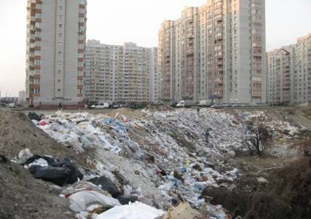
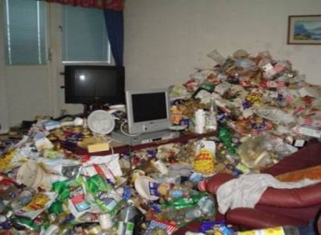
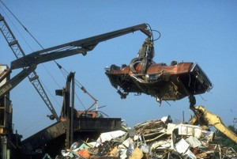
Если мусор не уничтожать, то через 10-15 лет он покроет всю нашу планету СЛОЕМ ТОЛЩИНОЙ 5 МЕТРОВ!
Давайте посмотрим, как проблемы мусора решаются в других странах

Slide 15
Первый способ – сортировка мусора
Второй способ – вторичное сырье
Третий способ – мусоросжигание
Четвертый способ – сбор и захоронение отходов

Slide 16
Давайте разработаем проект.
Название проекта – «Сокращение объема мусора в школе»
1. Разделите класс на 2-3 группы. У каждой группы – своя территория: школьный холл, двор или, к примеру, двор вокруг дома.
2. Пусть каждая группа обойдёт свою территорию и подсчитает, какие виды мусора находятся на ней. Участники могут оформить результаты на плакате и презентовать их.
3. Затем участники должны составить план действий по улучшению ситуации в школе и дома.

Slide 17

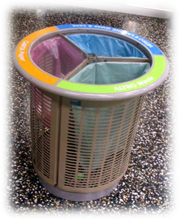
Домашнее задание
Взгляните на рисунок. Как вы считаете, можно ли сделать самостоятельно такой мусорный бак? Будет ли это помогать при решении проблемы мусора в вашем городе?

